Slide 1
GRADUATION DEFENSE
毕业论文结题答辩
——电机驱动的多自由度五指灵巧手设计与开发
日期：2025年6月4日
答辩人：陈化扬
指导老师：秦龙辉
企业导师：白洋

Slide 2
PPT下载 http://www.1ppt.com/xiazai/
01 选题背景与意义
03 实验结果与分析
02 研究内容与方法
04 总结与展望
2.1 五指灵巧手手指和手掌的设计
2.3 五指灵巧手触觉传感系统的集成
3.1 五指灵巧手运动灵巧性能测试
3.2 五指灵巧手触觉感知能力测试
4.1 工作总结
4.2 工作展望
2.4 五指灵巧手控制系统的设计
2.2 五指灵巧手手腕和小臂的设计
目录
CONTENTS
Notes:
我将从选题背景、研究内容、实验分析和总结展望四个方面介绍我所做的工作，其中将着重介绍研究内容与方法。

Slide 3
第一部分
选题背景与意义
Notes:
首先是选题背景及意义

Slide 4
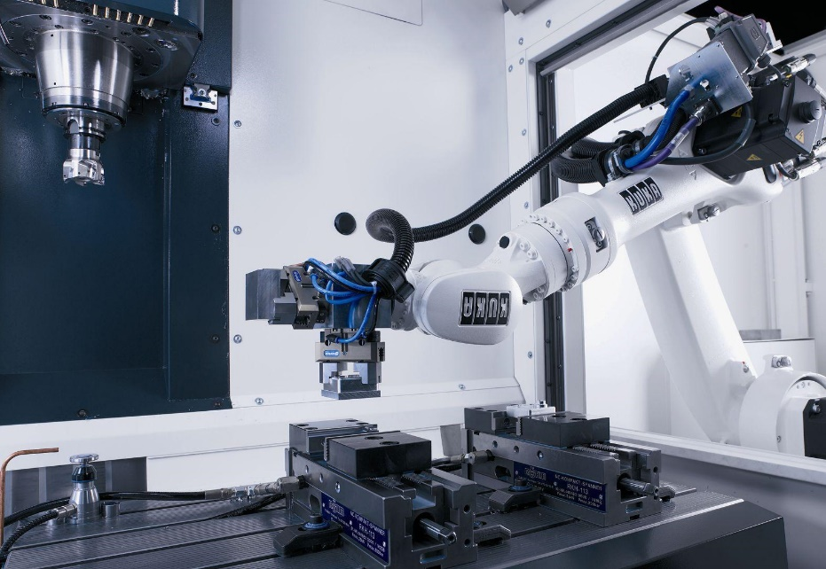
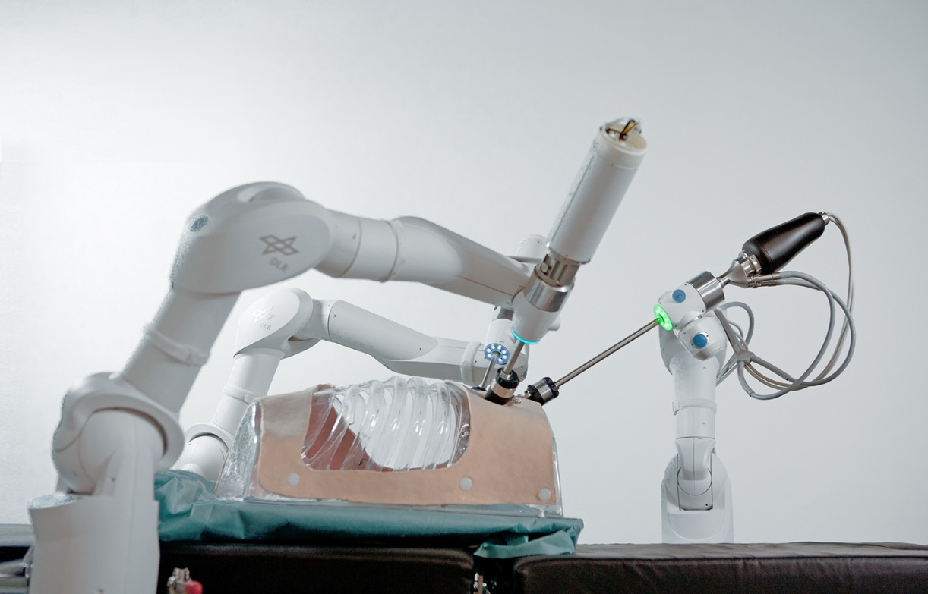
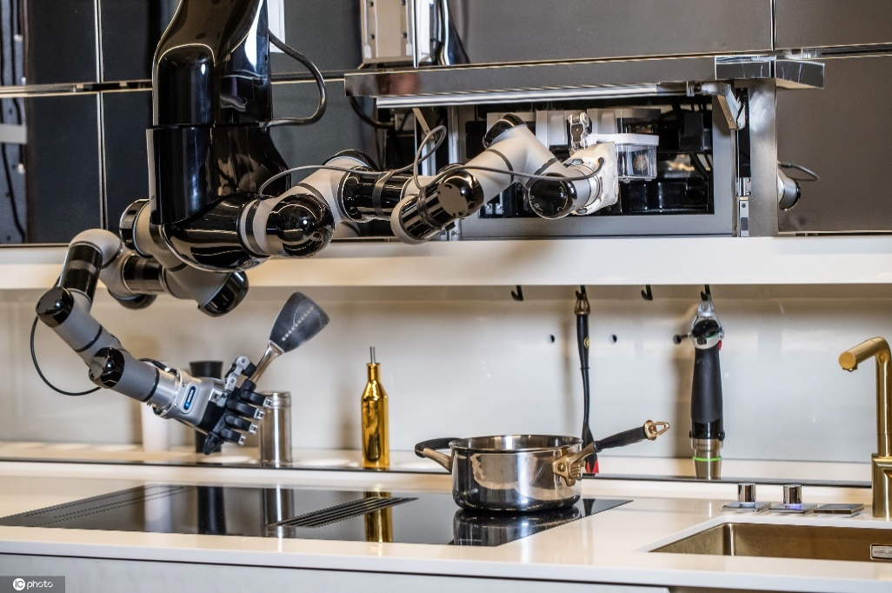
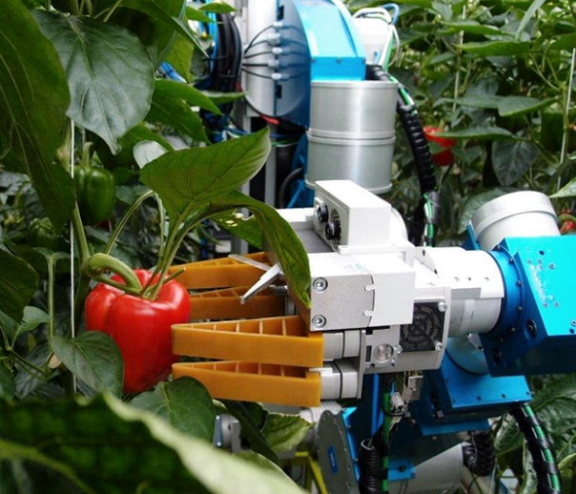
1
研究背景与意义
研究背景
随着人工智能与机器人技术的迅猛发展，机器人已经广泛应用于工业制造、医疗手术、家庭服务、农业生产等众多领域。其中灵巧手作为末端执行器，被称为人形机器人落地的最后一厘米。
工业装配
医疗手术
家庭餐饮
农业采摘
研究意义
改进现有灵巧手缺点：纯刚性结构，结构复杂笨重，触觉感知能力差，适应性低。
提供创新灵巧手方案：创新欠驱动结构，集成触觉感知系统、表面覆盖柔性皮肤。
第4页/共33页
Notes:
近期，人工智能与机器人技术发展迅猛，机器人广泛应用已是新的大趋势。其中灵巧手作为末端执行器，被称为人形机器人落地的最后一厘米。本研究提出集成柔性触觉感知系统的创新欠驱动结构，为改进现有灵巧手的不足提供方案。

Slide 5
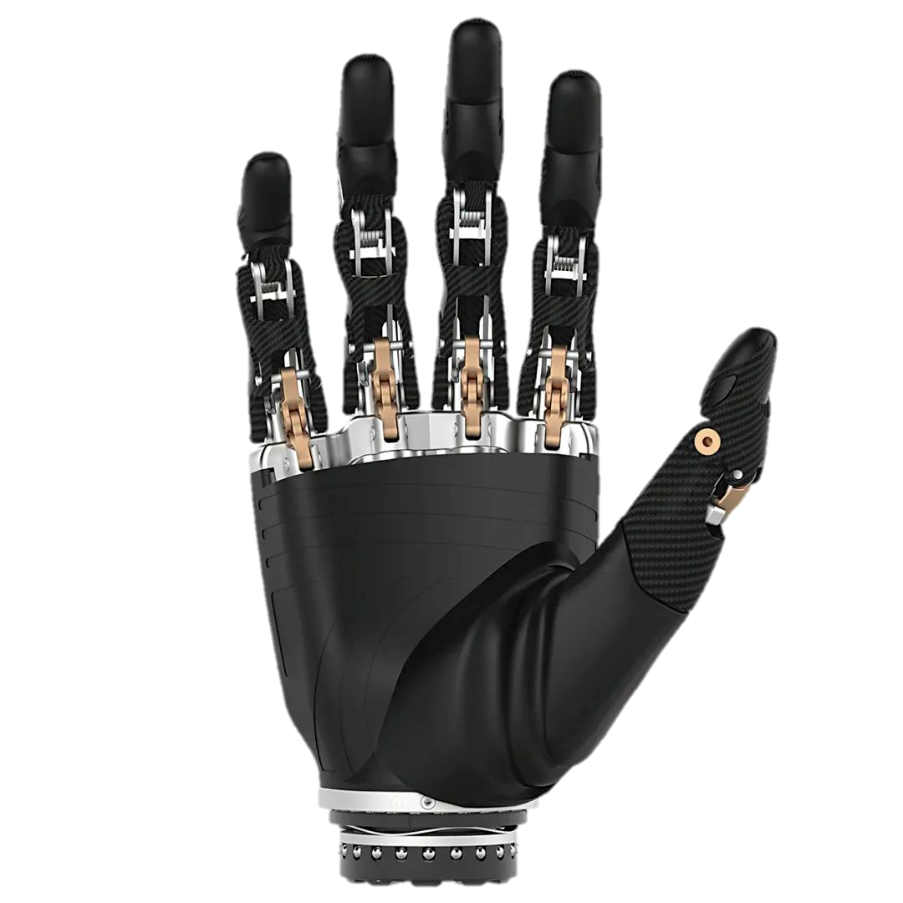
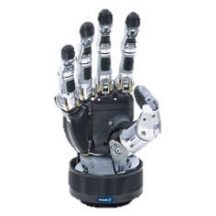
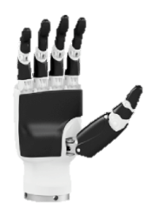
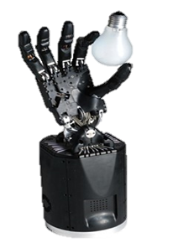
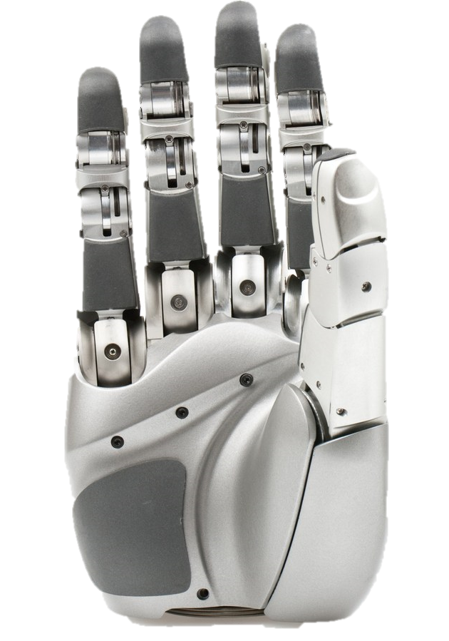
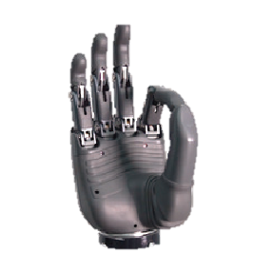
1
研究现状
Shadow | Bebionic | Schunk SVH | HIT/DLR II | RH56DFX | BrainCo
220万元 | 32+万元 | 22万 | 90万元 | 10万元 | 15万元
刚柔结合 | 纯刚性 （自由度少） | 纯刚性 | 纯刚性 | 纯刚性 （自由度少） | 纯刚性
仅指尖触觉传感器 | 未内置传感器 | 未内置传感器 | 未内置传感器 | 仅指尖触觉传感器 | 未内置传感器
总结：现有灵巧手普遍具有价格昂贵、纯刚性结构居多、传感能力较弱的缺陷
第5页/共33页
Notes:
以下是经过调研的国内外研究的灵巧手产品，可知它们普遍具有价格高昂，结构刚性强柔性弱、传感能力不丰富的弱点

Slide 6
第二部分
研究内容与方法
Notes:
接下来将介绍本研究的研究内容与方法

Slide 7
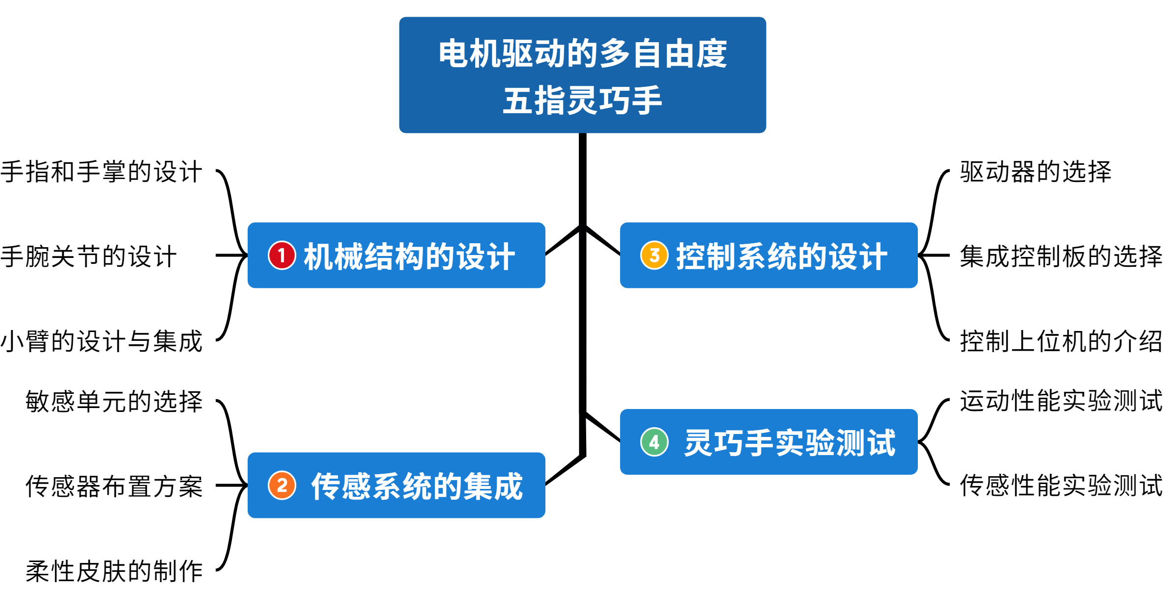
2.0
研究内容框架
第7页/共33页
Notes:
本研究按照结构设计、传感集成、控制系统设计以及性能测试实验的顺序展开，其中每个部分的详细内容将在后续具体展开描述。

Slide 8
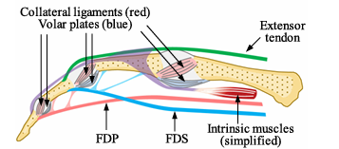
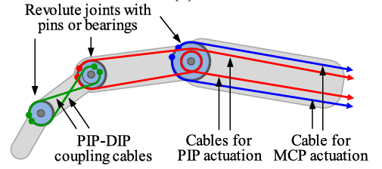
2.1
灵巧手手指设计_{——手指解剖机理分析}
人手解剖结构
灵巧手手指结构
1，侧副韧带（红色）和掌板（蓝色）稳定关节。
2，深屈指肌（FDP）和浅屈指肌（FDS）负责远近关节的控制。
3，伸肌腱（Extensor tendon）负责伸展手指。
1，旋转关节（Revolute joints），实现关节旋转运动。
2，PIP-DIP 耦合腱绳确保关节的协同运动。
3，PIP和MCP驱动腱绳负责对手指运动控制。
（a）人体手指结构解剖图
（b）腱绳灵巧手手指机理图
第8页/共33页
Notes:
首先是手指的设计，本研究参考人手解剖结构，利用腱绳代替韧带、深屈指肌、浅屈指肌和伸肌腱等肌肉，实现灵巧手指对人手结构的模仿。

Slide 9
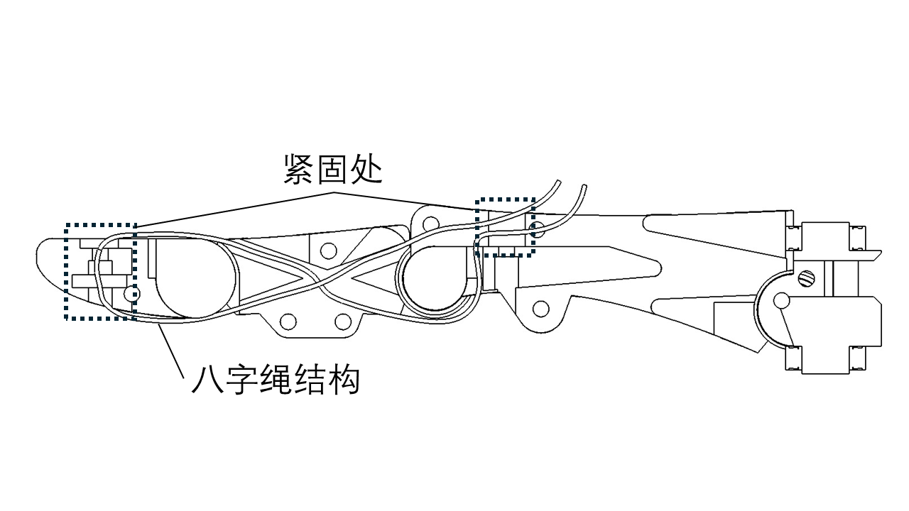
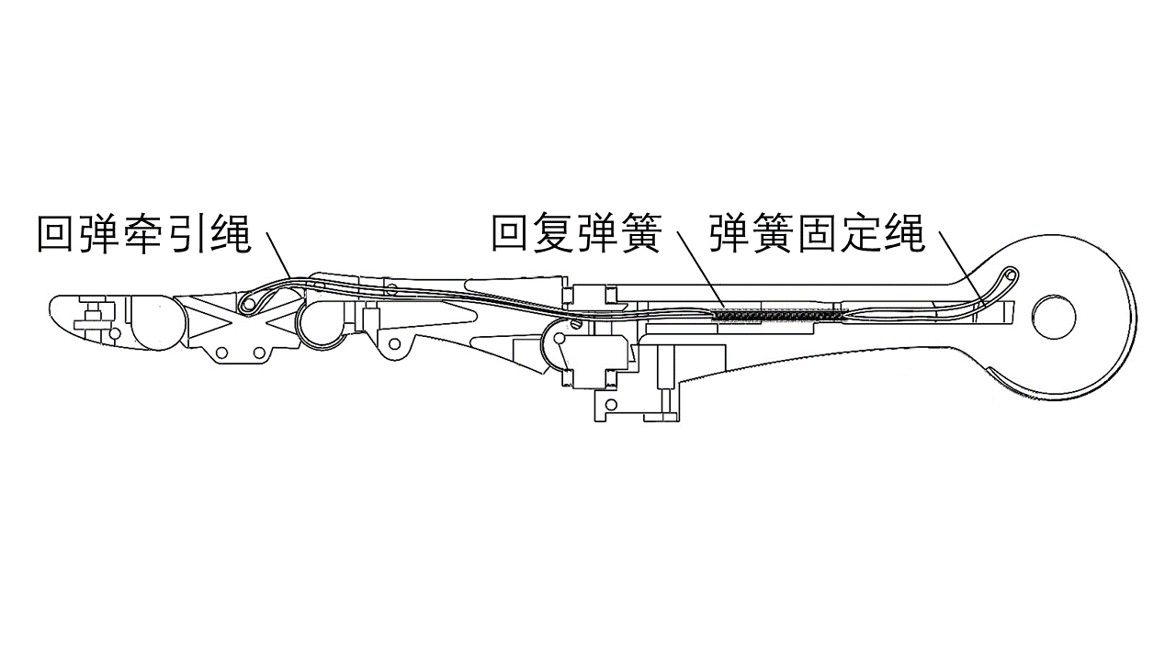
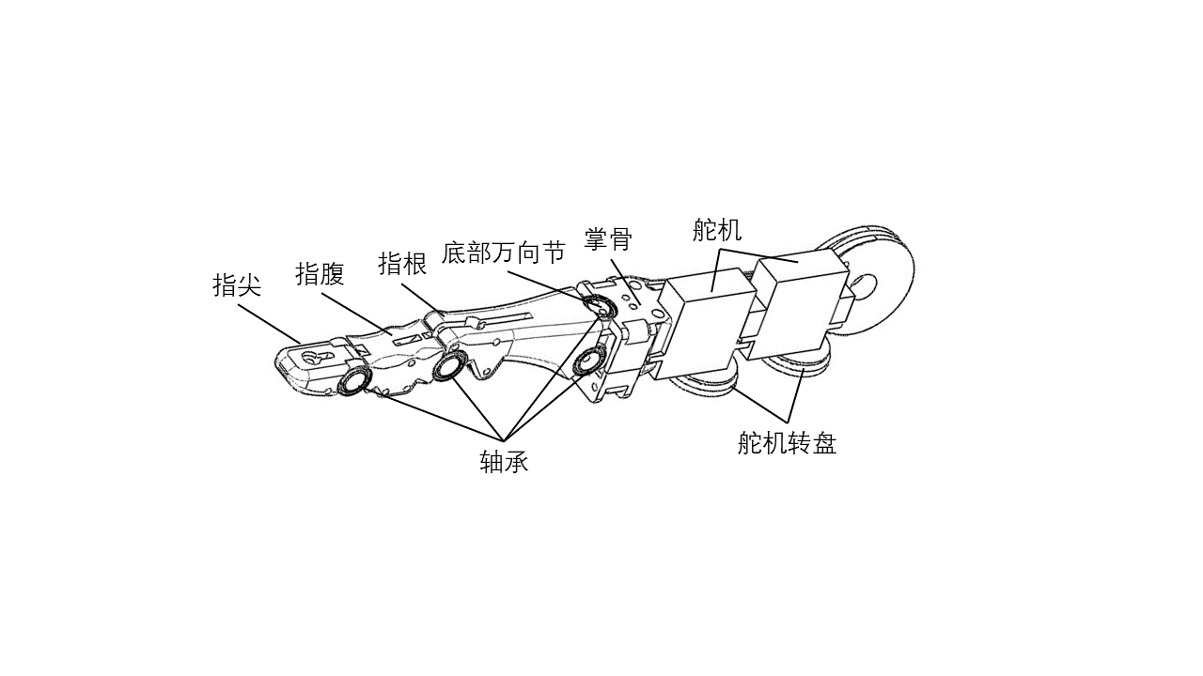
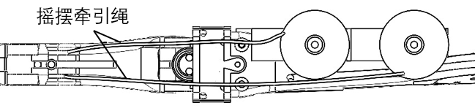
2.1
灵巧手手指设计_{——手指弯曲欠驱动结构}
手指内部结构解析
（a）图展示了灵巧手的整体组装结构，包括三个指节、掌骨、驱动舵机等。
（b）图展示了手指内部紧固八字绳结构以及紧固的位置。
（c）图展示了掌骨内部的弹簧回复机构。
（d）图展示了手指的摆动驱动结构。
（b）紧固八字绳欠驱动结构
（c）手指弹簧回复机构
（a）灵巧手手指结构组成
（d）手指弹簧摆动机构
第9页/共33页
Notes:
手指的具体结构组成如图（a）所示包含3个指节、对应掌骨和舵机，其中（b）（c）（d）图分别展示了手指内部的紧固八字绳欠驱动结构、手指弹簧回复机构以手指弹簧摆动机构。

Slide 10
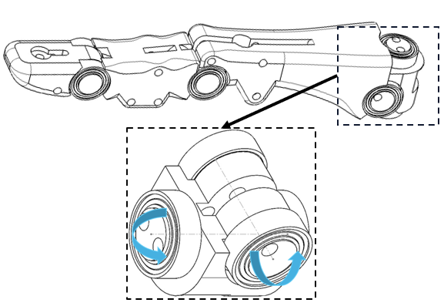
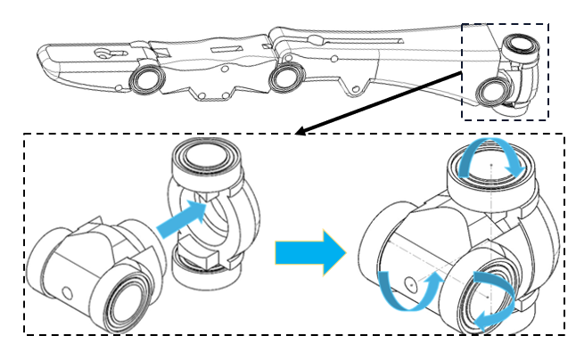
2.1
灵巧手手指设计_{——手指摆动自由度设计}
四指万向节结构
拇指万向节结构
1，类球面副设计，具有两个方向的摆动自由度。
2，置于指根底部，便于控制整个手指的姿态。
3，采用特殊结构设计，前后均留有销轴孔，用于轴承的紧固。
1，以四指万向节为参考，从中间分开增加自转自由度。
2，分离的两部分之间组合也采用轴承组合。
3，结构中心预留孔用于手指驱动腱绳布置。
第10页/共33页
Notes:
在手指的根部，采用类球面副的万向节设计，使得手指具备再三维空间内任意调整姿态的能力，其中拇指相对其他四指在此设计上还多了一个自转自由度，给予拇指更多操作空间。

Slide 11
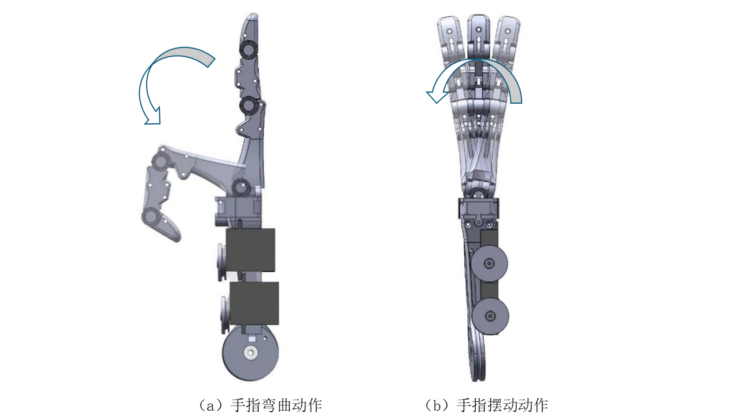
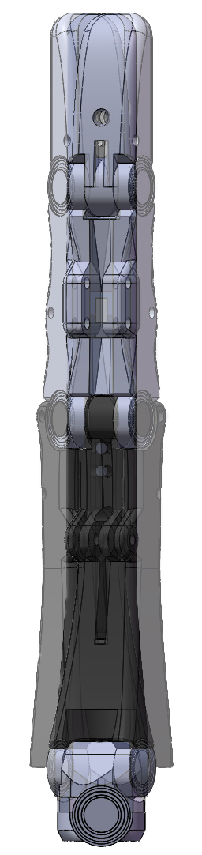
2.1
灵巧手手指设计_{——手指运动自由度展示}
手指弯曲自由度
手指的指尖、指腹、指根之间两个关节共享一个自由度。
手指指根与掌骨之间通过万向节拥有一个弯曲自由度。
手指摇摆自由度
四指手指指根与掌骨之间通过万向节拥有一个摆动自由度。
拇指手指指根与根部万向节之间还有一个绕自身旋转的自由度。
（a）手指弯曲自由度
（b）手指摇摆自由度
第11页/共33页
Notes:
（a）（b）图为灵巧手手指自由度示意图，其中需要强调的是手指的前两关节为欠驱动结构，二者共享一个主动自由度，指根底部万向节具有两个自由度。特别的拇指手指还具有自转自由度。

Slide 12
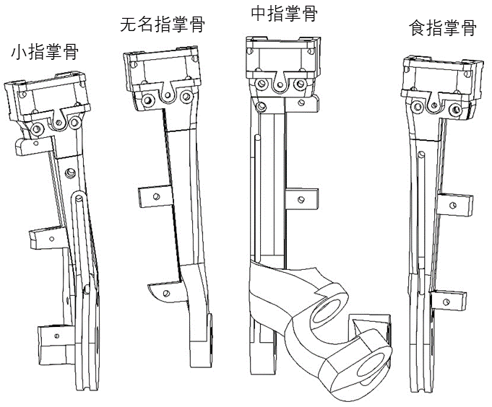
2.1
灵巧手手掌设计_{——手掌结构设计}
小指掌骨
食指掌骨
开口向左，布置舵机。
布置线槽，供手腕左驱动腱绳走线。
底部开串联轴孔，并内置轴承，减小关节摩擦。
开口向右，布置舵机。
布置线槽，供手腕右驱动腱绳走线。
底部开串联轴孔，并内置轴承，减小关节摩擦。
无名指掌骨
中指掌骨
开口向左，布置舵机。
舵机布置基底偏下，与小指掌骨形成错位结构。
底部开串联轴孔，并内置轴承，减小关节摩擦。
开口向右，布置舵机。
底部基底延伸，供大拇指放置。
中间布置线槽，供手腕双八字紧固绳走线。
第12页/共33页
Notes:
四指掌骨均设开口布置舵机，朝向略有区别。小指、中指、食指均设置线槽，供腱绳布置。中指的基底向外延伸出基台，用于承接大拇指。

Slide 13
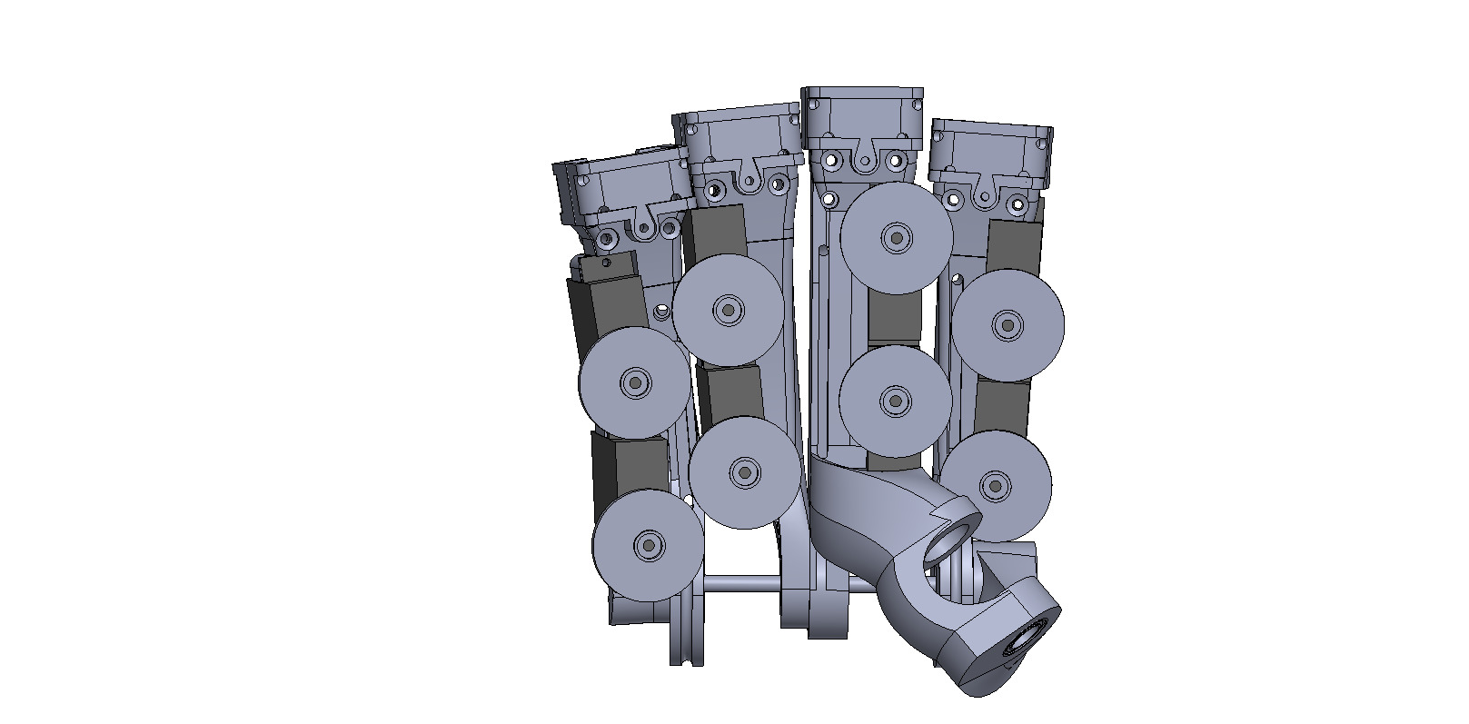
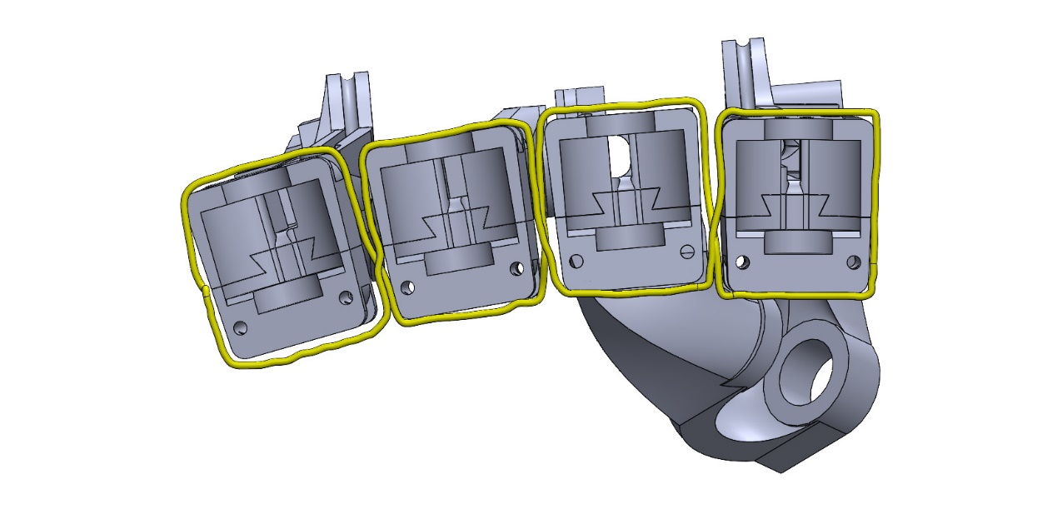
2.1
灵巧手手掌设计_{——手掌组装展示}
手掌组装步骤
将四指掌骨按照从左到右按照小指、无名指、中指、食指的顺序进行排列。
将八个舵机集成安装到四指掌骨之中集成四指摇摆驱动模块，填满掌骨空缺。
利用长销轴穿入四指掌骨底部的并联轴孔，将四指串联起来，固定掌骨的底部。
利用固定绳交叉环绕，然后紧固，以此限制四指掌骨之间的相互转动的自由度。
①
④
②
③
（a）手掌组装正视图
（b）手掌组装上视图
第13页/共33页
Notes:
四指掌骨按照顺序组合起来，通过螺栓和固定绳进行固定，并集成8个舵机的四指摇摆驱动模块即可形成手掌。

Slide 14
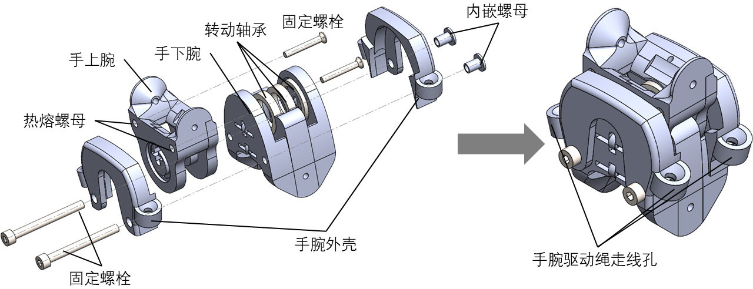
2.2
灵巧手手腕设计_{——手腕结构与组装展示}
手腕结构与组装
手腕由手上腕、手下腕和手腕外壳组成，各部分之间采用轴承进行拼接，上下腕之间可相对转动。
如图（a）所示，根据虚线依次将手上腕手下腕和手腕外壳拼接起来即可组成手腕关节。
如图（b）所示，手腕外壳上留有手腕驱动绳走线孔，供手腕驱动绳布置。
手腕上下均设手腕承接孔，上用于承接手掌、下用于承接小臂，起到衔接过渡的作用。
手腕承接孔
（a）手腕爆炸图
（b）手腕组装图
第14页/共33页
Notes:
然后是手腕的设计，手腕由手上腕、手下腕和手腕外壳组成，可以按照图（a）所示的爆炸图进行装配，手腕外围留有四个孔供手腕腱绳布置。

Slide 15
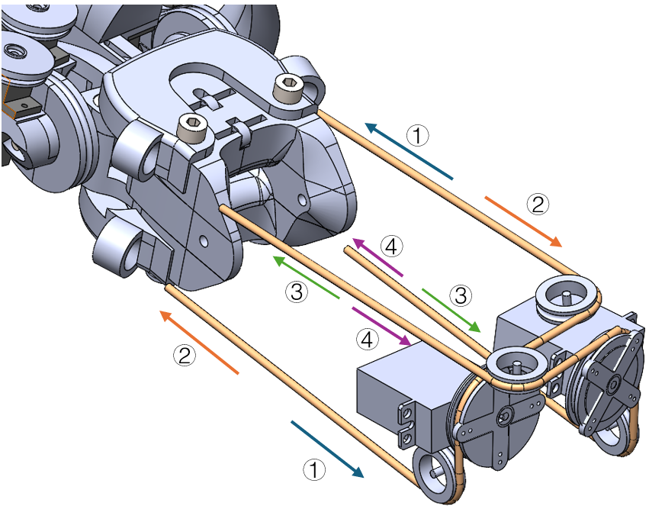
2.2
灵巧手手腕设计_{——手腕驱动设计}
手腕驱动原理
舵机A顺时针旋转，手腕驱动绳按照①的方向运动，手腕向左后方运动。
舵机A逆时针旋转，手腕驱动绳按照②的方向运动，手腕向右前方运动。
舵机B逆时针旋转，手腕驱动绳按照③的方向运动，手腕向右后方运动。
舵机B顺时针旋转，手腕驱动绳按照④的方向运动，手腕向左前方运动。
以上为单个舵机旋转的运动驱动，二者可以同时驱动使得整手腕在三维空间内自由转动，任意控制手掌姿态。
B
A
第15页/共33页
Notes:
手腕的驱动由两个舵机完成，单个舵机转动时可以按照1，2，3，4的路径进行驱动，除此之外还可以组合转动，控制手掌具有更灵活的姿态变换。

Slide 16
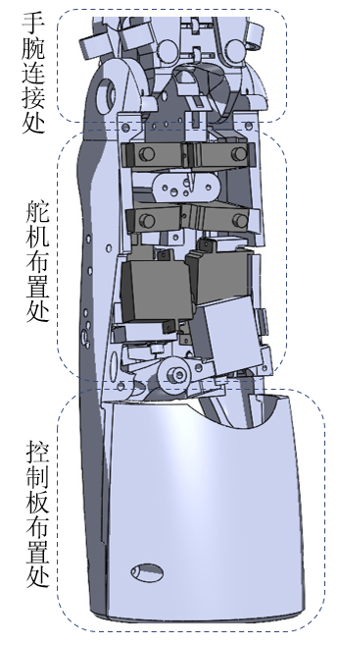
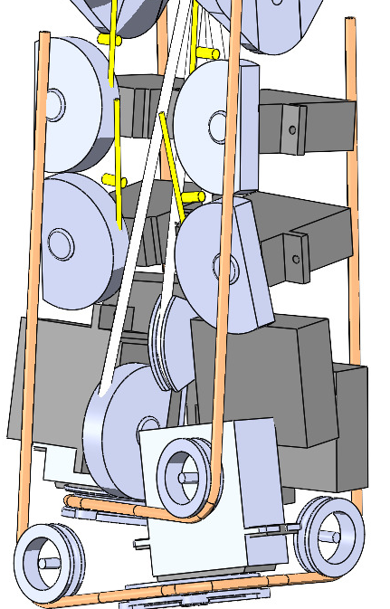
2.2
灵巧手小臂设计_{——小臂驱动集成}
四指弯曲驱动模块
黄线代表的是四指弯曲自由度驱动腱绳，从指尖经手掌和手腕引出。
舵机输出轴向外，便于安装。
四个舵机分别连四指的弯曲驱动绳，控制除拇指外的四指的弯曲自由度。
拇指与手腕驱动模块
白线和橙线分别代表大拇指驱动腱绳和手腕驱动腱绳。
舵机的输出轴向内，集成度高。
四个舵机（黑色）用于控制大拇指四个自由度。两个舵机（白色）用于控制手腕两个自由度。
第16页/共33页
Notes:
小臂的设计主要围绕驱动集成，包括四指弯曲驱动模块、拇指驱动模块与手腕驱动模块。各模块分别按照从上到下的顺序进行排列布置。

Slide 17
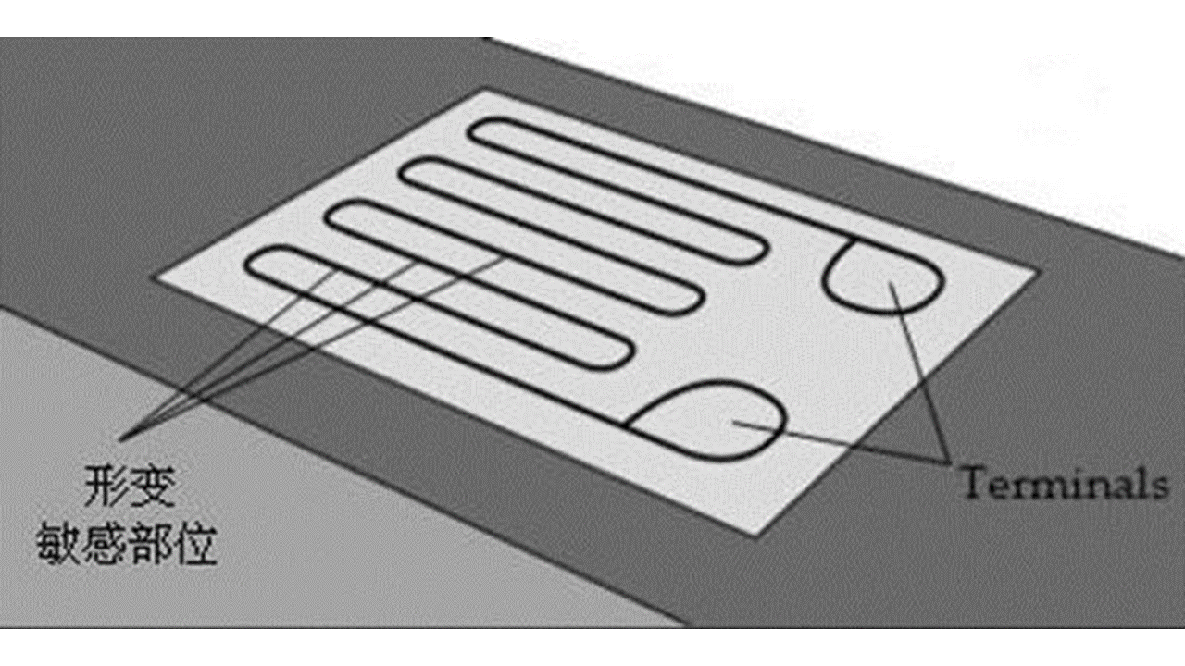
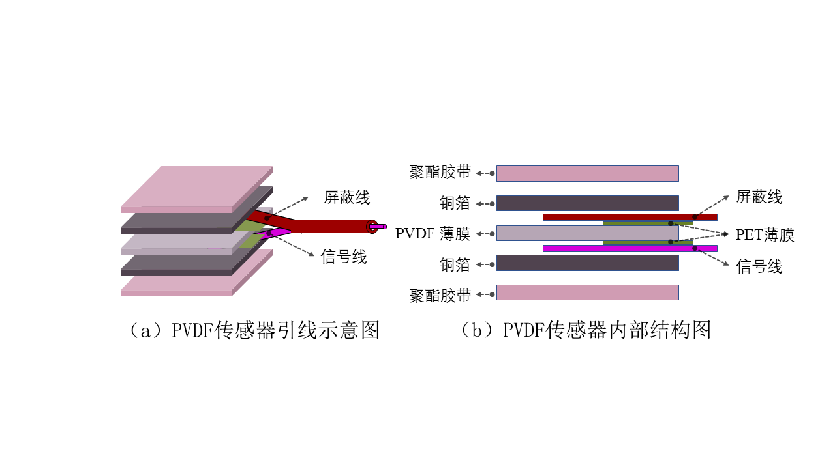
2.3
灵巧手传感系统设计_{——敏感单元的选择}
应变片敏感单元
PVDF敏感单元
如图（a）所示，应变片由金属丝敏感栅和传感终端组成。
利用电阻应变效应，通过金属丝应变电阻值的变化进行感知。
应变片对静态力较为敏感，可以感知手部受力和缓慢变化的信号
如图（b）所示，PVDF敏感单元由PVDF薄膜、PET薄膜、铜箔等组成。
利用PVDF薄膜压电效应，通过PVDF薄膜两面电势差变化进行感知。
PVDF对动态力较为敏感，可以感知手部运动和瞬态变化的信号
（a）应变片结构图
（b）PVDF敏感单元结构图
第17页/共33页
Notes:
接下来是传感系统的设计，敏感单元选择应变片静态力敏感单元和自制的PVDF动态力敏感单元，分别模仿人手的动静触觉小体。

Slide 18
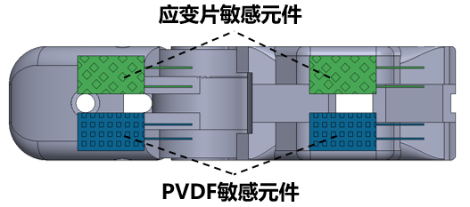
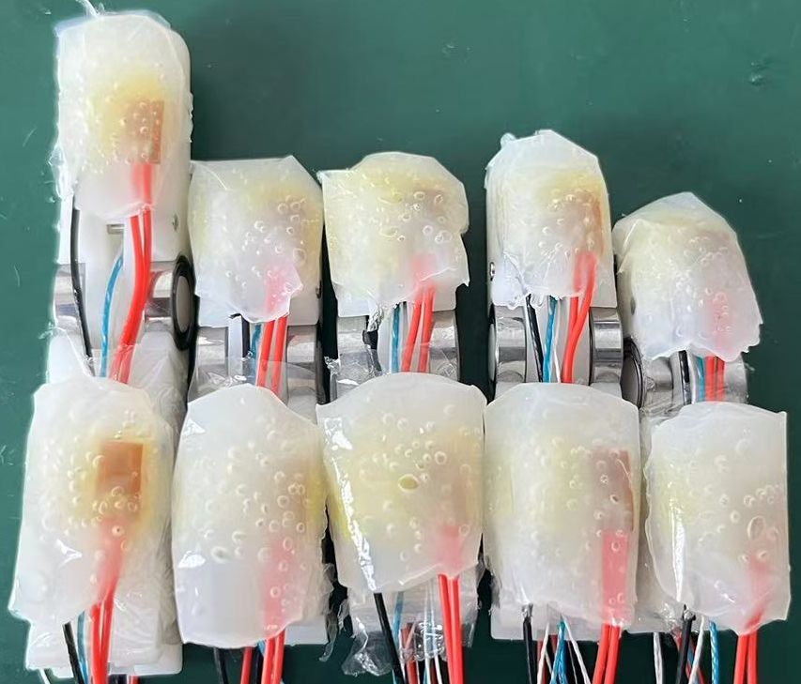
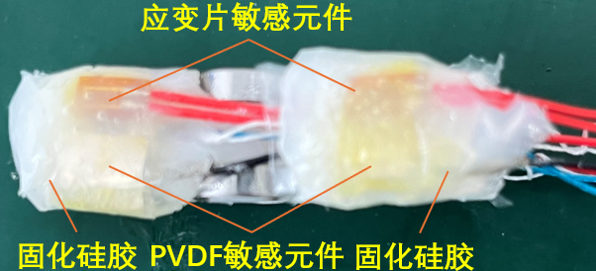
2.3
灵巧手传感系统设计_{——传感器布置与柔性皮肤制作}
制作步骤
首先将PVDF和应变片粘贴在指尖和指腹上。
将指尖传感器的引线引导至指腹关节背面。
在指骨表面涂抹室温固化硅橡胶。
等待硅胶固化成型。
（a）传感器布置图
（b）柔性皮肤制作图
（c）五指柔性皮肤
第18页/共33页
Notes:
将两个敏感元件分别贴附在手指接触物品最频繁且受力最大的指尖和指腹的正面，并在表面覆盖上固化硅胶形成柔性皮肤，保护传感器的同时不影响其工作性能。

Slide 19
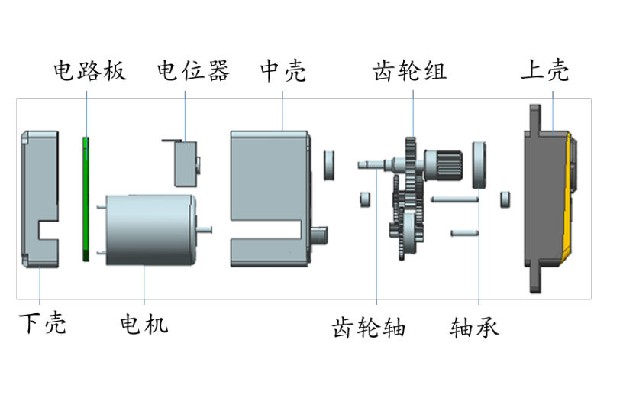
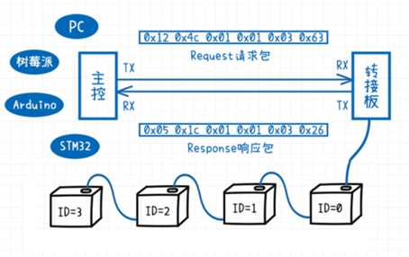
2.4
灵巧手控制系统设计_{——驱动器的选择}
PWM舵机
总线舵机
结构简单：如图（a）所示，PWM舵机仅由外壳、控制电路、齿轮组组成。
质量轻便：内置结构较少，质量轻，体积小。
性价比高：成本低，角度控制较为精准。
综上优点，PWM舵机适用于活动幅度较小、驱动力要求较低的手指活动自由度的控制。
性能更强：内部集成度更高，转动角度更大，反馈能力更强，但成本较高。
布线简洁：串行总线，多个舵机单线控制。
输出力大：具有更强的输出能力。
综上优点，总线舵机适用于活动幅度较大、驱动力要求较高的手腕活动自由度的控制。
（a）PWM舵机结构示意图
（b）总线舵机控制流程
第19页/共33页
Notes:
驱动器选择PWM舵机和总线舵机，前者适用于活动幅度较小、驱动力要求较低的手指自由度；后者适用于活动幅度较大、驱动力要求较高的手腕自由度。

Slide 20
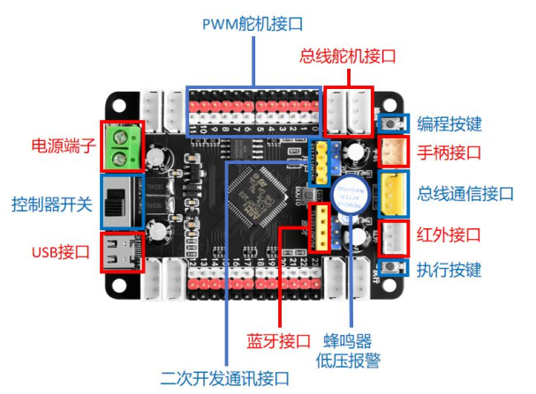
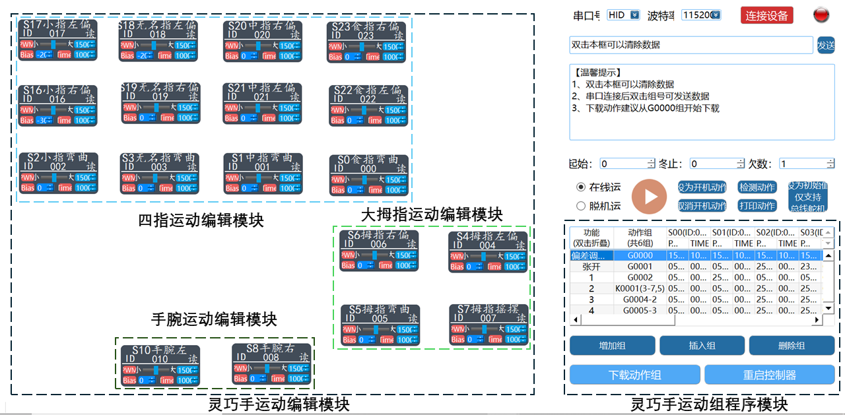
2.4
灵巧手控制系统设计_{——控制板与上位机介绍}
集成舵机控制板
Zide上位机
支持24路舵机，适用多自由度灵巧手系统。
支持动作组调试、无线调试、扩展远程操作和控制的可能性。
支持外界控制器二次开发集成，满足多种需求。
动作编程：支持动作组编辑及在线/脱机调试。
设备通信：支持USB连接、总线配置等，实现与机器人硬件稳定通信。
端口管理：支持端口配置，自定义数量。
（a）集成舵机控制板
（b）Zide灵巧手控制程序
第20页/共33页
Notes:
对于PWM舵机，由于数量较多，我们选择集成舵机控制板配合Zide上位机进行运动程序的编写，利用运动组编辑功能给灵巧手灵活多变的姿态控制

Slide 21
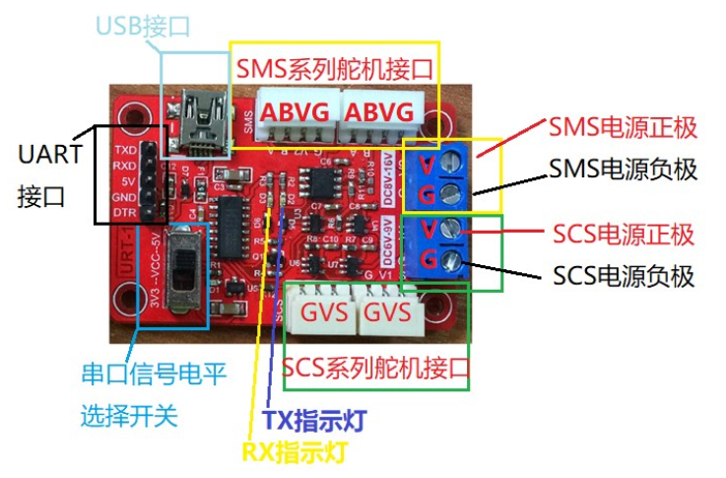
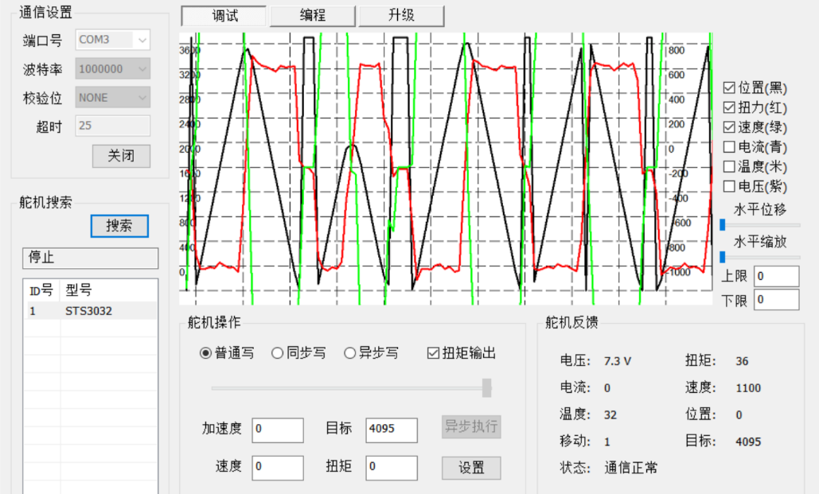
2.4
灵巧手控制系统设计_{——控制板与上位机介绍}
URT-1控制板
FD调试软件
支持USB/URAT 转 TTL 信号，适配总线舵机。
兼容全速USB V2.0，支持50bps到1Mbps的通信波特率。
带有500mA过流保护和过压保护，安全可靠。
参数设置：调整舵机的过载条件、PID值等参数。
运动控制：设置舵机速度、目标位置等参数。
状态检测：实时显示舵机负载、温度、电压等数据，监控运行状态。
（a）URT-1控制板
（b）FD调试软件
第21页/共33页
Notes:
对于总线舵机，我们采用URT-1控制板配合FD调试软件进行控制，可以设置舵机速度，目标位置等参数，还可以实时检测负载、温度、电压等参数，确保舵机运行状态正常。

Slide 22
第三部分
实验结果与分析
Notes:
完成灵巧手的构建之后还需要对其性能进行实验测试分析

Slide 23
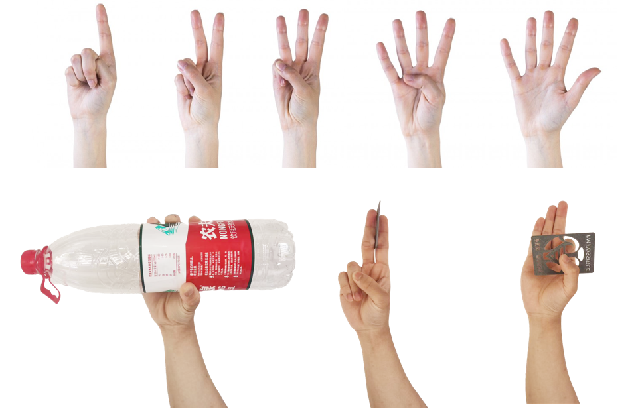
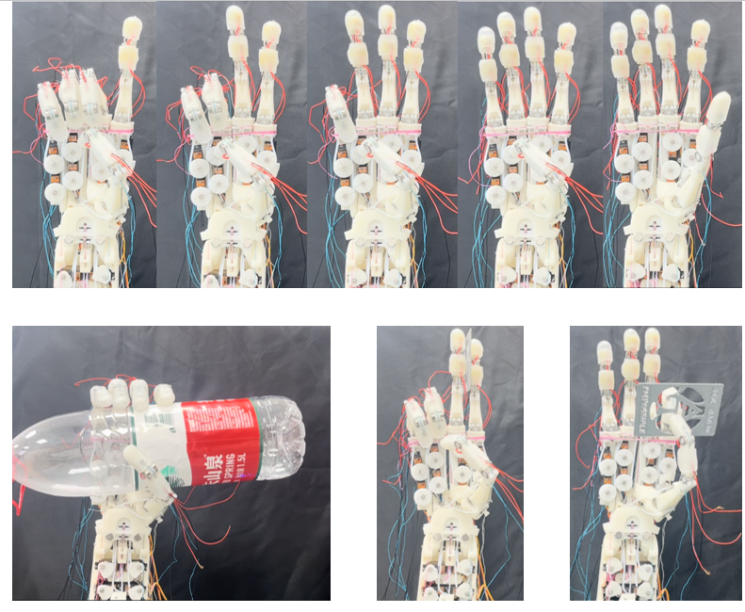
3.1
灵巧手运动性能测试_{——实验设计与结果}
运动测试实验
对人手典型动作进行模仿，进行灵巧手各个自由度的测试实验：
数字比划动作展示，充分测试五根手指的自由度，检测灵巧手是否可控。
抓取、夹取、捏取动作模仿，测试灵巧手对于人手常见操作的模仿能力。
（a）人手经典手势图
（b）灵巧手模仿手势图
第23页/共33页
Notes:
首先是运动性能的测试分析，这里选取了几个人手的经典动作进行模仿实验测试，可以得出本灵巧手对于人手模仿程度、自由度灵活。

Slide 24
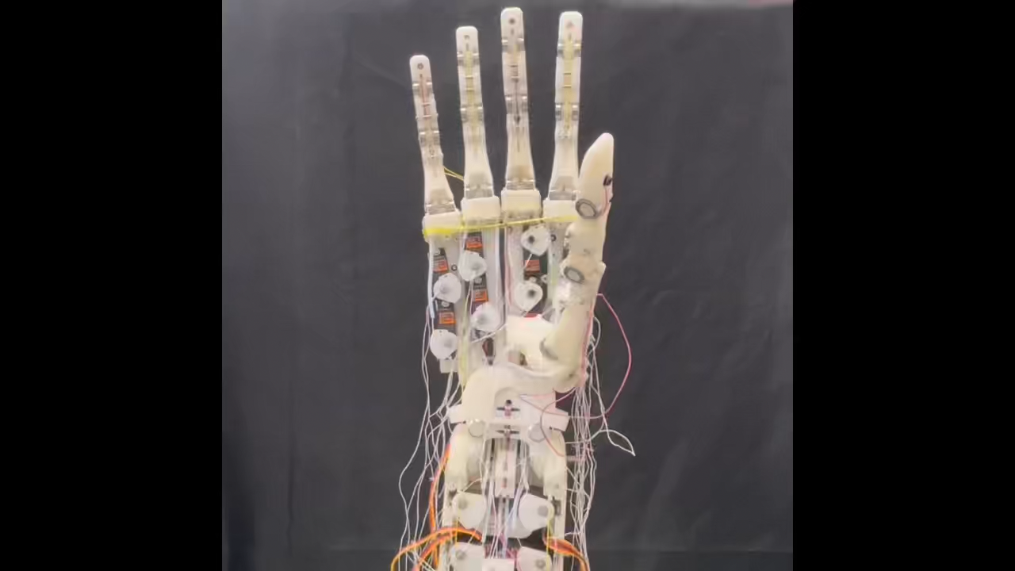
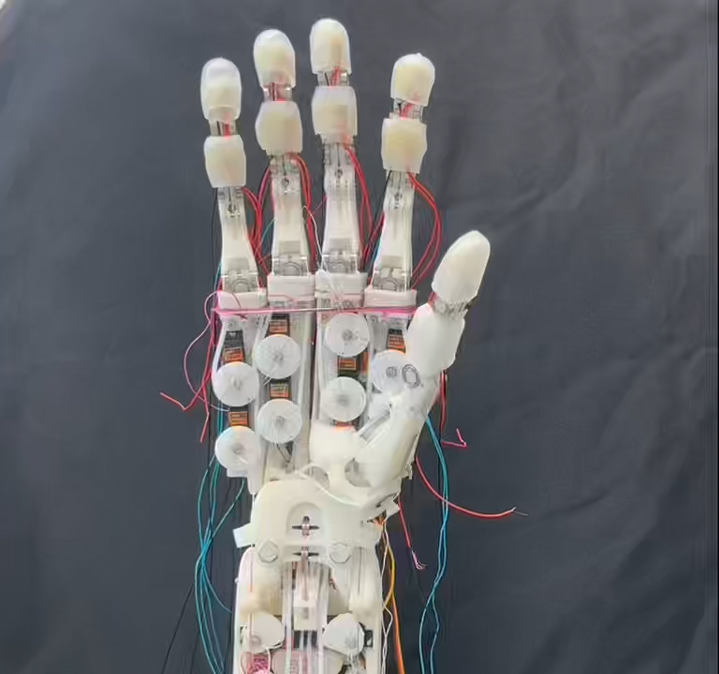
3.1
灵巧手运动性能测试_{——视频展示}
3倍加速
3倍加速
第24页/共33页
Notes:
以下是视频演示

Slide 25
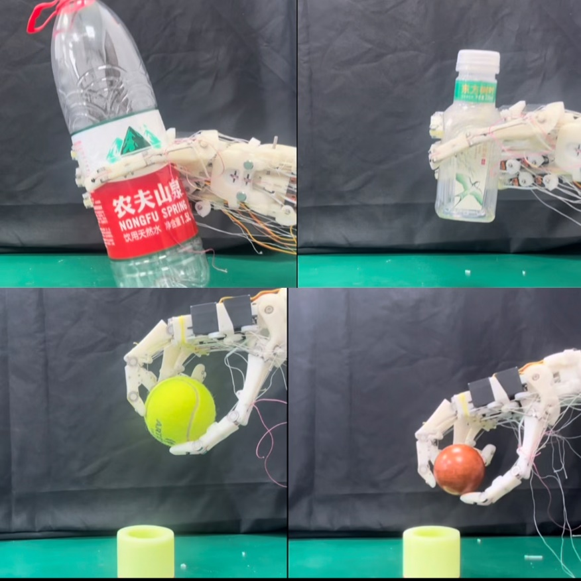
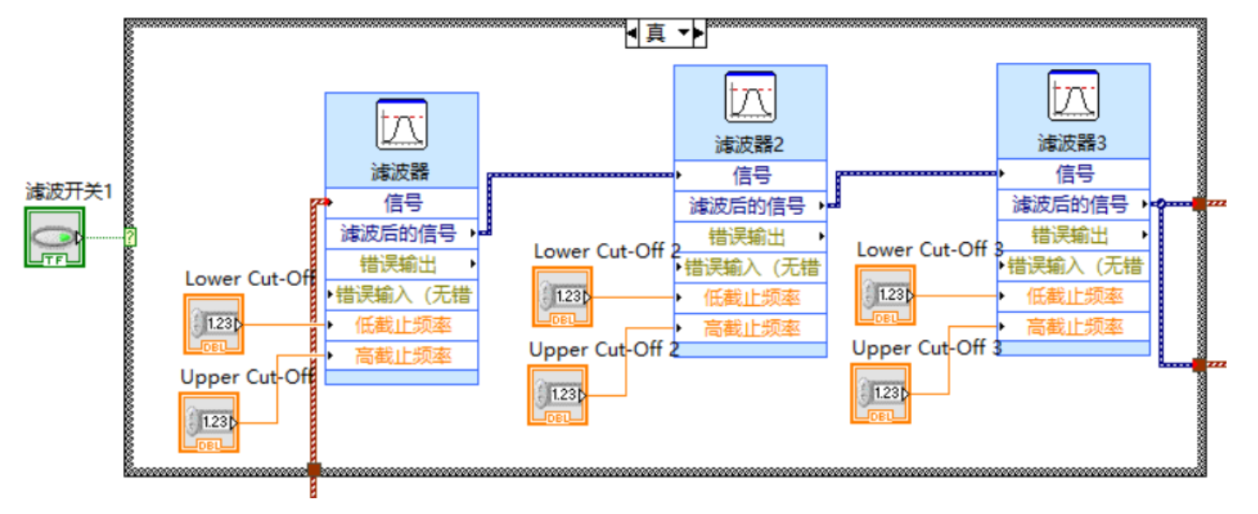
3.2
灵巧手传感性能测试_{——实验设计与结果}
运动测试实验
对人手抓握动作进行模仿，进行灵巧手传感能力测试实验：
1，使用抓握动作对目标物体进行抓取，在过程中产生触觉感知信号。
2，利用Labview信号采集程序过滤高频信号，进行信号采集处理。
3，对于可视化图像进行分析。
（a）抓握物体图
（b）Labview滤波采集程序
第25页/共33页
Notes:
然后是对于抓握物品进行传感性能测试，对于不同形状的瓶子，柔性和刚性的球体进行了抓握，信号采集利用Labview编写滤波程序进行采集和可视化。

Slide 26
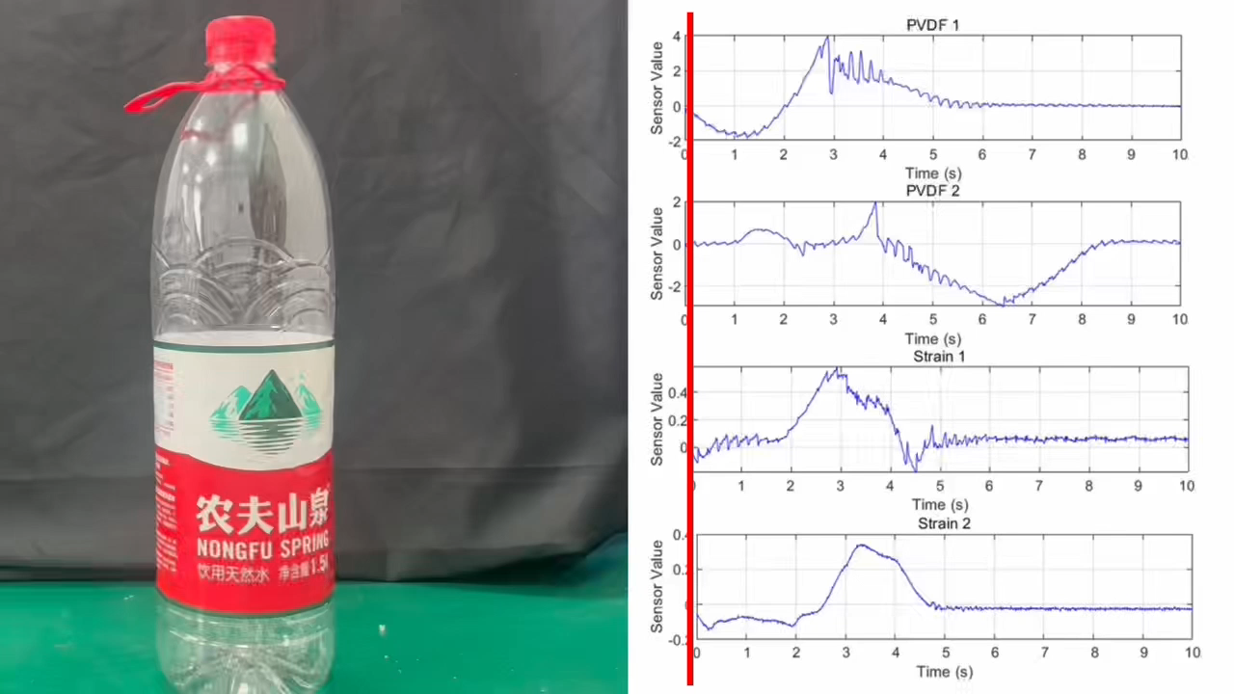
3.2
灵巧手传感性能测试_{——视频展示}
2倍加速
第26页/共33页
Notes:
该视频为抓握信号演示图

Slide 27
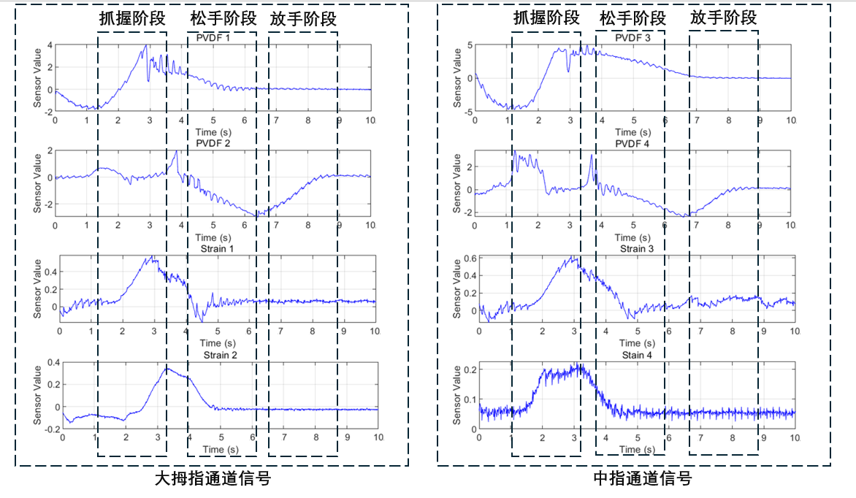
3.2
灵巧手传感性能测试_{——信号图处理分析}
第27页/共33页
Notes:
截取抓握信号最显著的拇指和中指的通道信号进行分析，发现信号变化过程主要分为抓握、松手和放手三个阶段，每个阶段的信号都具有显著的上升下降趋势。

Slide 28
第四部分
总结与展望
Notes:
最后是总结与展望部分

Slide 29
4.1
工作总结
工作总结
开发了一基于电机驱动的多自由度刚柔混合触觉仿生灵巧手。
该灵巧手具有18个主动自由度，5个被动自由度。
提出一种紧固“八字绳”欠驱动结构，替代连杆机构，为灵巧手轻量化提供方案。
采用室温固化硅胶，在灵巧手的表面制作柔性皮肤，形成刚柔混合结构。
目前成果
硬件：一款低成本、具备刚柔结合结构并集成传感器的多自由度灵巧手；
软件：灵巧手的手势控制程序，以及对于物品抓取的程序等；
专利：完成《一种舵机驱动的多自由度自感知仿生灵巧手》专利一篇，目前在审；
论文：相关研究成果《Tactile Exploration Enabled Shape Recognition with Multi-Perspective Feature Representation》已投稿至 IEEE Sensors Journal，目前在审；
竞赛：第八届“精雕杯”东部赛区一等奖，全国铜奖；
第29页/共33页
Notes:
本研究主要工作为开发了一款电机驱动的刚柔混合多自由度触觉仿生灵巧手，目前有包括硬件、软件、模型、论文等在内的以下成果。

Slide 30
4.2
工作展望
未来展望
灵巧手结构设计、驱动线布置及优化空间仍有改进潜力，需优化腱绳布局和传感器引线，提升效率，并简化装配过程以提高维护便利性。
开环控制缺乏反馈机制，未来可引入反馈控制系统，使灵巧手具备自适应能力，提升适应性和智能化水平。
开发触觉感知智能算法和训练强化学习模型实现灵巧手的灵活操作和感知识别能力。
开发无线传输数据系统，利用局域网进行数据传输，简化各平台通讯的连接线。
目前为独立部件，未来可装配至机械臂上，基于ROS平台操作，拓展功能以执行多样化任务。
第30页/共33页
Notes:
未来的工作可以从结构出发继续优化腱绳布置、传感器引线等，也可以设计无线控制方案，引入反馈机制使得手具备自适应能力。后期将灵巧手装配到机械臂上扩展更多样化的操作任务

Slide 31
#
部分参考文献
[1]Li Z, Li S, Luo X. An overview of calibration technology of industrial robots[J]. IEEE/CAA Journal of Automatica Sinica, 2021, 8(1): 23-36.
[2]Wang Y, Chen Z, Mei D, et al. Highly sensitive and flexible tactile sensor with truncated pyramid-shaped porous graphene/silicone rubber composites for human motion detection[J]. Composites Science and Technology, 2022, 217: 109078.
[3]Kim M, Kang T, Song D, et al. Development of a Small-Sized Intelligent Home Service Robot[C]//2021 18th International Conference on Ubiquitous Robots (UR). 2021: 565-570.
[4]Jin T, Han X. Robotic arms in precision agriculture: A comprehensive review of the technologies, applications, challenges, and future prospects[J]. Computers and Electronics in Agriculture, 2024, 221: 108938.
[5]Tomovic R, Boni G. An adaptive artificial hand[J]. IRE Transactions on Automatic Control, 1962, 7(3): 3-10.
[6]Rothling F, Haschke R, Steil J J, et al. Platform portable anthropomorphic grasping with the bielefeld 20-DOF shadow and 9-DOF TUM hand[C]//2007 IEEE/RSJ International Conference on Intelligent Robots and Systems. San Diego, CA, USA: IEEE, 2007: 2951-2956.
[7]Shadow Robot Company Inc. Shadow Dexterous Hand—Considered to be the most advanced Dextrous Hand in the world[EB]. (2007).
[8]Kawasaki H, Komatsu T, Uchiyama K. Dexterous anthropomorphic robot hand with distributed tactile sensor: Gifu hand II[J]. IEEE/ASME Transactions on Mechatronics, 2002, 7(3): 296-303.
第31页/共33页
Notes:
这是本研究的部分参考文献。

Slide 32
#
部分参考文献
[9]Mouri T, Kawasaki H, Yoshikawa K, et al. Anthropomorphic robot hand: Gifu hand III[C]//Proc. Int. Conf. ICCAS. 2002: 1288-1293.
[10]Liu H, Wu K, Meusel P, et al. Multisensory five-finger dexterous hand: The DLR/HIT Hand II[C]//2008 IEEE/RSJ International Conference on Intelligent Robots and Systems. Nice: IEEE, 2008: 3692-3697.
[11]Wei R, Gao X H, Jin M H, et al. FPGA based hardware architecture for HIT/DLR hand[C]//2005 IEEE/RSJ International Conference on Intelligent Robots and Systems. Edmonton, Alta., Canada: IEEE, 2005: 523-528.
[12]Liu H, Meusel P, Seitz N, et al. The modular multisensory DLR-HIT-Hand[J]. Mechanism and Machine Theory, 2007, 42(5): 612-625.
[13]樊绍巍; 刘伊威; 金明河; 兰天; 陈兆芃; 刘宏; 赵大威; HIT/DLR Hand Ⅱ类人形五指灵巧手机构的研究[J]. Research on the mechanics of the HIT/DLR Ⅱ Hand anthropomorphic five-finger dexterous hand, 2009, 30(2): 171-177.
[14]Lee D H, Park J H, Park S W, et al. KITECH-Hand: A Highly Dexterous and Modularized Robotic Hand[J]. IEEE/ASME Transactions on Mechatronics, 2017, 22(2): 876-887.
[15]Johannes M S, Bigelow J D, Burck J M, et al. An Overview of the Developmental Process for the Modular Prosthetic Limb[J]. JOHNS HOPKINS APL TECHNICAL DIGEST, 2011, 30(3).
[16]Zhou J, Chen X, Chang U, et al. A Soft-Robotic Approach to Anthropomorphic Robotic Hand Dexterity[J]. IEEE Access, 2019, 7: 101483-101495.
第32页/共33页

Slide 33
GRADUATION DEFENSE
感谢老师们批评指正！
日期：2025年6月4日
答辩人：陈化扬
指导老师：秦龙辉
企业导师：白洋
Notes:
感谢各位评委老师的认真聆听，请评委老师批评指正

